Slide 1
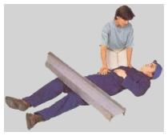
Тривале здавлювання

Slide 2
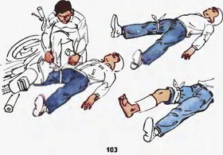
Синдром здавлення або травматичний токсикоз - захворювання, що виникає в результаті тривалого, а іноді і короткочасного обширного здавлювання одного або декількох великих сегментів кінцівок, мають виражений масив (гомілка, стегно, сідничний область).
Здавлення кінцівок виникають в мирній і військовій обстановці при обвали, автокатастрофах, аварії поїздів, землетрусах, руйнуваннях будівель. Внаслідок тривалого здавлення відбувається порушення кровообігу в тканинах , доставки до них поживних речовин і кисню. Внаслідок цього виникає омертвіння тканин з виділенням в організм отруйних продуктів їх життєдіяльності . Стан постраждалих при цьому помітно погіршується, аж до порушення серцевої діяльності та дихання. Особливо згубно дію отруйних продуктів на нервову систему, нирки і печінку.

Slide 3
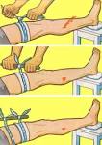
У найближчі години після звільнення розвивається набряк пошкодженого сегмента кінцівки. Тканини стають щільними на дотик. Блідість шкіри в подальшому змінюється багряно- синім фарбуванням з вогнищами дрібних крововиливів. З'являються бульбашки зі світлим або кров'яним вмістом. Шкіра холодна, больова чутливість знижена. Пульсація артерій на периферичних відділах кінцівки ослаблена або не визначається.

Slide 4
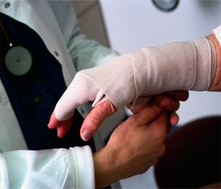
Після звільнення потерпілого з-під завалу ступінь тяжкості, небезпека і результат залежать від тривалості здавлювання кінцівки:
- до 4 годин - легка ступінь тяжкості;
- до 6 годин - середня;
- до 8 годин і більше - вкрай важка.

Slide 5
Послідовність надання першої допомоги
1. Перед звільненням кінцівки від здавлення накладають джгут вище місця здавлення.
2. Після звільнення від здавлення, не знімаючи джгута, бинтують кінцівку від основи пальців до джгута і тільки після цього обережно знімають джгут.
3. Внутрішньом'язово вводять знеболюючий засіб.
4. Забезпечують зігрівання постраждалого (укутують в ковдру, дають тепле пиття).
5. При наявності поранень накладають асептичну пов'язку , при наявності кісткових ушкоджень проводять іммобілізацію (знерухомлення) кінцівки шинами.
6. Терміново евакуювали потерпілого до лікувальної установи (на ношах).
7. При затримці госпіталізації кінцівки надають піднесене положення, укладаючи її на подушку. Раніше накладений бинт розбинтовувати і обкладають кінцівку льодом. Дають рясне пиття (краще мінеральну воду), контролюючи кількість виділеної сечі.

Slide 6
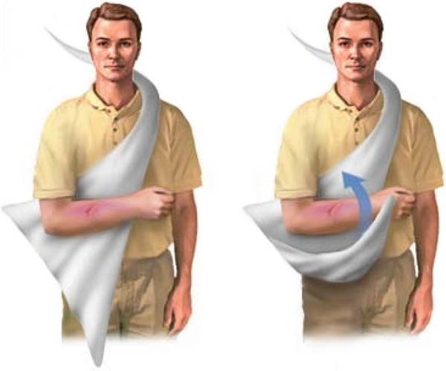
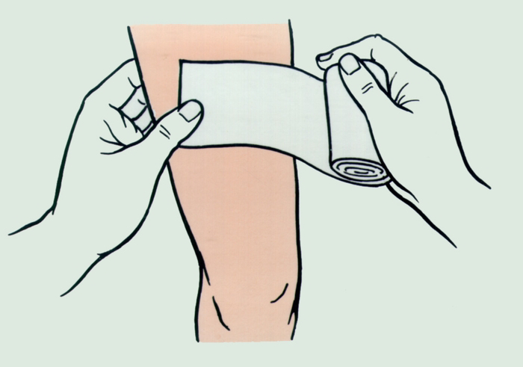


Slide 7
Обструктивна асфіксія

Slide 8
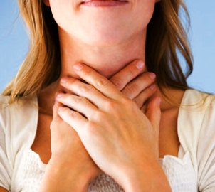
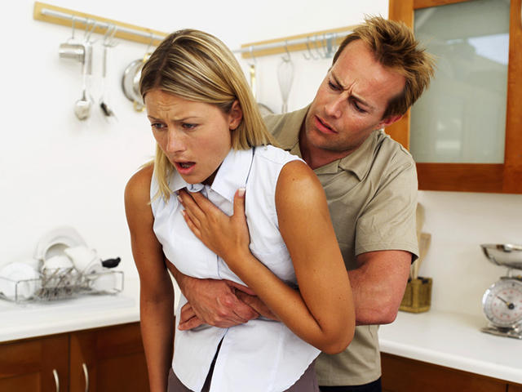
Удушення виникає, коли стороннє тіло потрапляє в дихальні шляхи. Найчастіше це трапляється випадково.
При цьому постраждалий не може здійснити ані вдих, ані видих. Він приймає характерну позу.

Slide 9
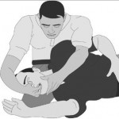
Алгоритм надання першої допомоги
Коли асфіксія викликана стисканням грудної клітки важкими предметами або тісним одягом, потрібно позбутися від них.
Забезпечити вільний приплив повітря постраждалому.
Покласти потерпілого на бік, щоб уникнути спазмів, блювотних позивів, що може викликати набряк легенів, зупинку дихання кровообігу. Може настати клінічна смерть. Якщо задушення походить від стороннього предмета (їжа, блювотні маси), слід постаратися витягнути його з горла за допомогою пальців рук.

Slide 10
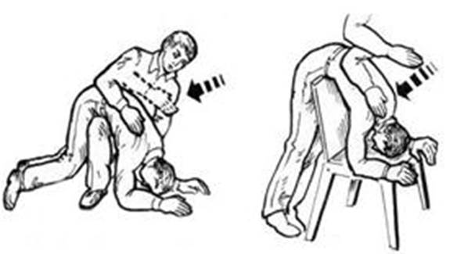
У разі, коли просте відкашлювання не допомагає, потрібно перегнути потерпілого через коліно, предмет меблів або просто нахилити корпус його тіла вперед і вдарити два-три рази по спині.

Slide 11
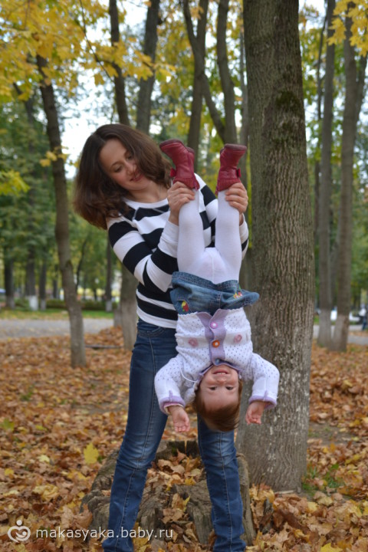
Якщо від удушення страждає маленька дитина (до трьох років), то необхідно взяти обома руками його за ноги в положенні головою вниз і обережними встряхивающими рухами звільнити дихальні шляхи.

Slide 12
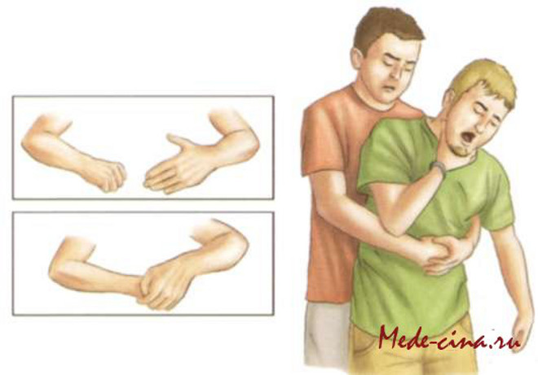
Ефективним при асфіксії є метод Хаймлиха: різке сильне здавлювання діафрагми потерпілого в положенні ззаду, обхопивши його двома зчепленими в замок руками спереду.

Slide 13
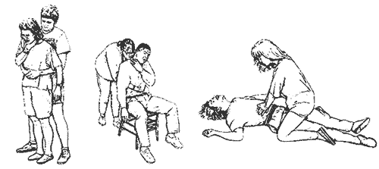

Slide 14
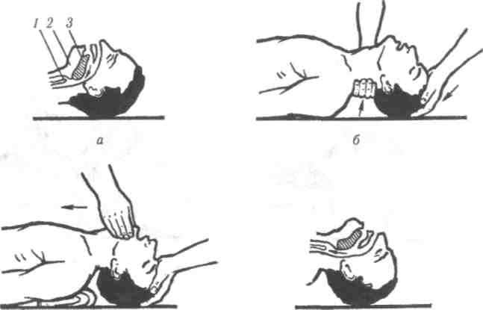
Якщо потерпілий втратив дихання, слід запобігти можливість удушення від западання язика. Для цього необхідно покласти людину на спину і закинути його голову якнайдалі назад. Потім потрібно опустити, акуратно висунути вперед нижню щелепу, утримати двома пальцями язик з допомогою шматка тканини (носовичок, марля) і яким-небудь способом прикріпити його до нижньої щелепи, наприклад, за допомогою шпильки.

Slide 15
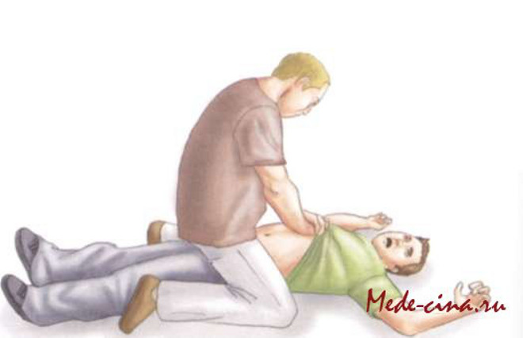
Якщо потерпілий знаходиться без свідомості, то для того, щоб натискати йому на живіт, переверніть його на спину. Устаньте на коліна так, щоб він виявився у вас між ніг, покладете руку між пупком і грудиною, а другу руку — на першу. Зробіть чотири натискання, як описано вище. Якщо перешкода зберігається і пацієнт перестав дихати, необхідно приступити до штучного дихання і масажу серця.

Slide 16
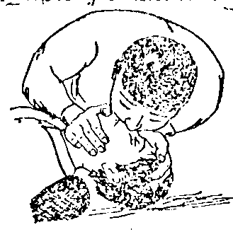
Надаючи першу допомогу при асфіксії, кожні одну-дві хвилини необхідно перевіряти наявність пульсу та дихання. Якщо вони відсутні, слід приступати до штучної вентиляції легень. У разі зупинки серця, потрібно провести непрямий масаж серця.

Slide 17
Дякуємо за увагу!

